Slide 1
POEC - ARCHITECTURE

Slide 2
L’architecture logicielle décrit d’une manière symbolique et schématique les différents éléments d’un ou de plusieurs systèmes informatiques, leurs interrelations et leurs interactions. Contrairement aux spécifications produites par l’analyse fonctionnelle, le modèle d'architecture, produit lors de la phase de conception, ne décrit pas ce que doit réaliser un système informatique mais plutôt comment il doit être conçu de manière à répondre aux spécifications. L’analyse décrit le « quoi faire » alors que l’architecture décrit le « comment le faire ».

Slide 3
Plan
Principes
SOLID
Architecture logicielle
Types de communication
1
3
5
2
4
6
Design pattern et implémentation
Microservices
Archiecture Cloud

Slide 4
1. Principes SOLID

Slide 5
SOLID
SOLID est un ensemble de (seulement) 5 bonnes pratiques dont le but est de rendre le code :
Moins bogué
Plus facile à lire
Plus logique
Maintenable
Testable
Extensible

Slide 6
https://github.com/harrymt/SOLID-principles

Slide 7
S : Single Responsibility Principle (SRP)
Une classe ne doit avoir qu'une seule et unique responsabilité.
Commentaire avec :
Dans ce cas / mais si / sauf quand / ou

Slide 8
O : Open/Closed Principle
Les entités doivent être ouvertes à l'extension et fermées à la modification.
Mots clés :
Instance of / if / switch case

Slide 9
L : Liskov’s Substitution Principle (LSP)
Les objets dans un programme doivent être remplaçables par des instances de leur sous-type sans pour autant altérer le bon fonctionnement du programme.

Slide 10
I : Interface Segregation Principle (ISP)
Aucun client ne devrait être forcé d'implémenter des méthodes / fonctions qu'il n'utilise pas.

Slide 11
D : Dependency Inversion Principle (DIP)
Une classe doit dépendre de son abstraction, pas de son implémentation.

Slide 12
FROM STUPID TO SOLID
https://williamdurand.fr/2013/07/30/from-stupid-to-solid-code/

Slide 13
2. Patron de conception

Slide 14
Les patrons de conception (design patterns) sont des solutions classiques à des problèmes récurrents de la conception de logiciels. Chaque patron est une sorte de plan ou de schéma que vous pouvez personnaliser afin de résoudre un problème récurrent dans votre code.

Slide 15
Classification des patrons de conceptions
Les Patrons de création fournissent des mécanismes de création d’objets, ce qui augmente la flexibilité et la réutilisation du code.
Les Patrons structurels expliquent comment assembler des objets et des classes en de plus grandes structures, tout en les gardant flexibles et efficaces.
Les Patrons comportementaux mettent en place une communication efficace et répartissent les responsabilités entre les objets.

Slide 16
Classification des patrons de conceptions
https://refactoring.guru/fr

Slide 17
3. Architecture logicielle

Slide 18
MVC
Model (modèle) : gère les données et la logique métier.
View (vue) : gère la disposition et l'affichage.
Controller (contrôleur) : achemine les commandes des parties "model" et "view".

Slide 19
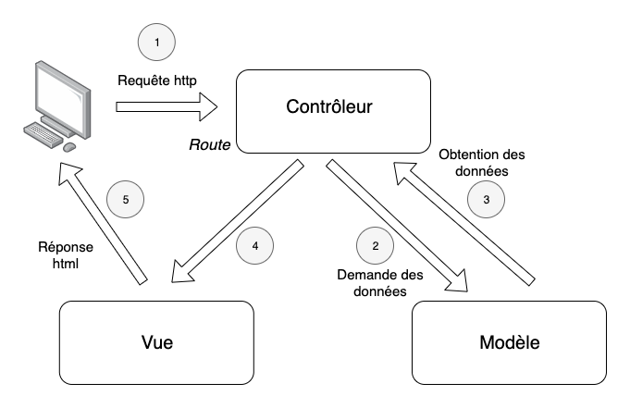

Slide 20
MVC en dotnet
dotnet new mvc (razor)
dotnet new blazorserver

Slide 21
DEMO

Slide 22
MVVM
WPF et MVVM
https://docs.microsoft.com/fr-fr/xamarin/xamarin-forms/enterprise-application-patterns/mvvm

Slide 23
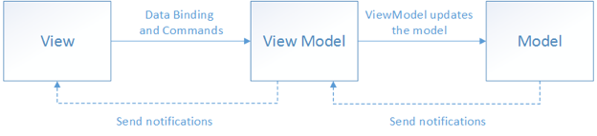
MVVM

Slide 24
Binding
Liaison de donnée entre deux propriétés

Slide 25
Commandes
Délègue une action

Slide 26
Notifications
La notification permet de dire à la vue qu’un élément change et par conséquent qu’un rafraichissement est nécessaire

Slide 27
DEMO

Slide 28
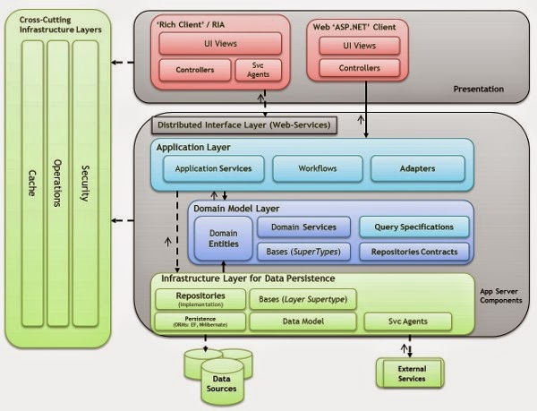
N layer app

Slide 29
Domain Driven Design

Slide 30
4. Monolithe vs Microservices

Slide 31
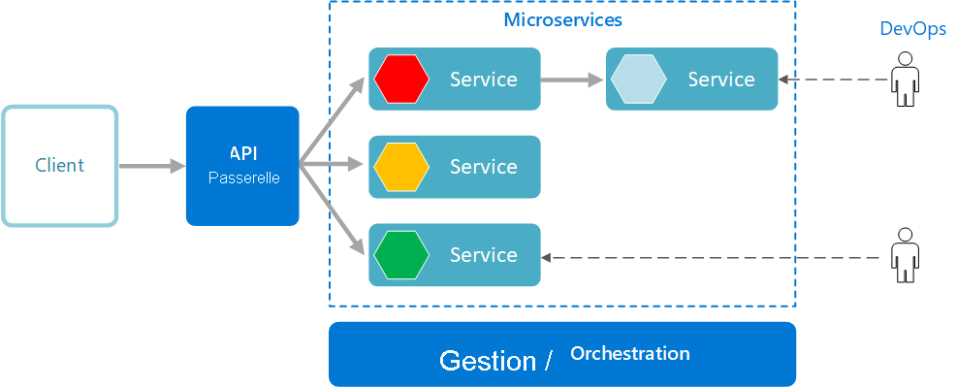
Microservices
https://docs.microsoft.com/fr-fr/azure/architecture/guide/architecture-styles/microservices

Slide 32
Résilience

Slide 33
Caching

Slide 34
5. Types de communication

Slide 35
Synchrone vs Asynchrone

Slide 36
5. Achitecture Cloud

Slide 37
IASS / PASS / SASS

Slide 38
Serverless

